Slide 1
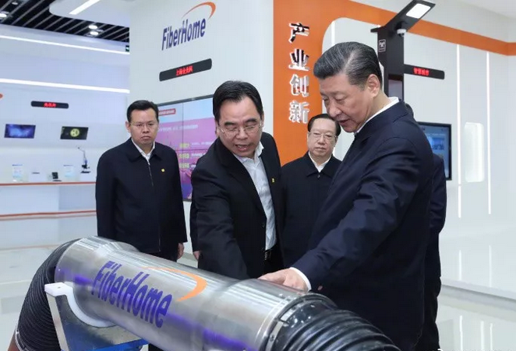

CNN
机器学习
之
手写数字识别
指导老师：蒋三新
汇报人：刘军
softmax

Slide 2
目录页
01
算法分析与实践验证
目录
02
应用探讨
03
总结

Slide 3
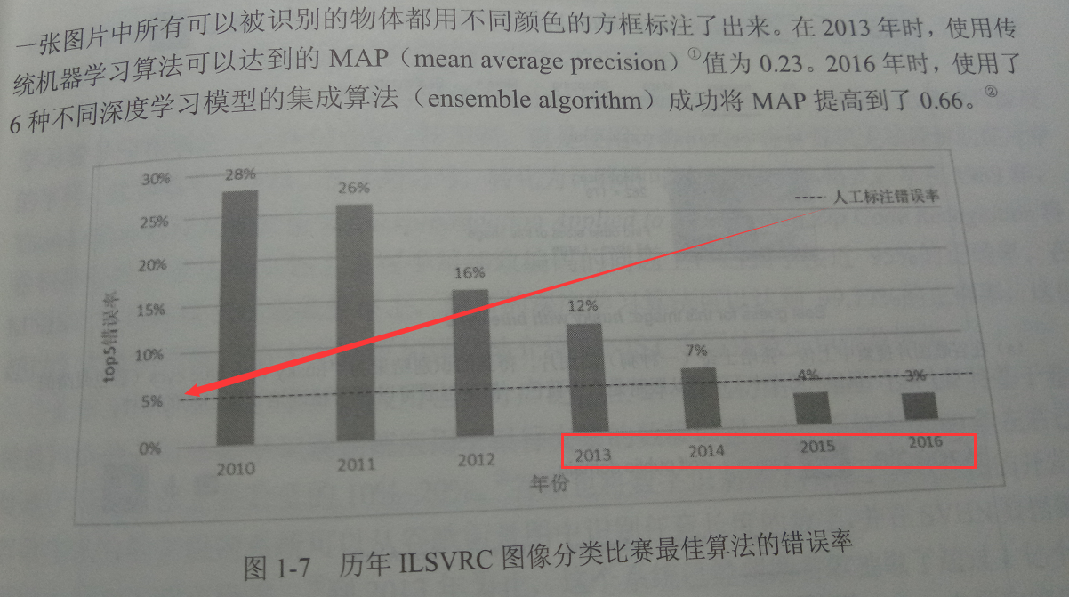
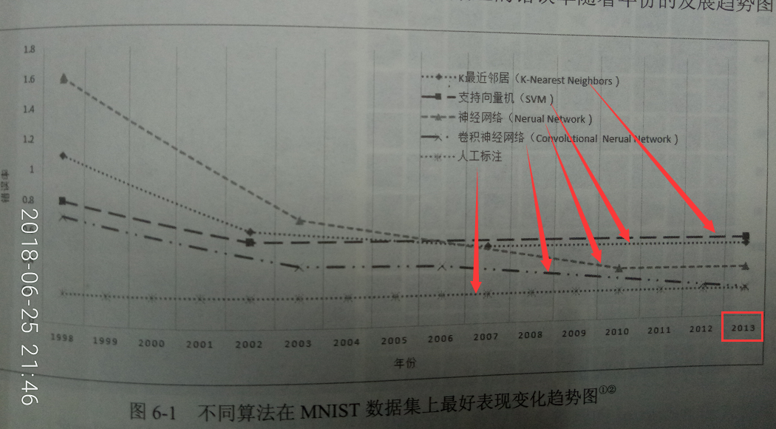
前言

Slide 4
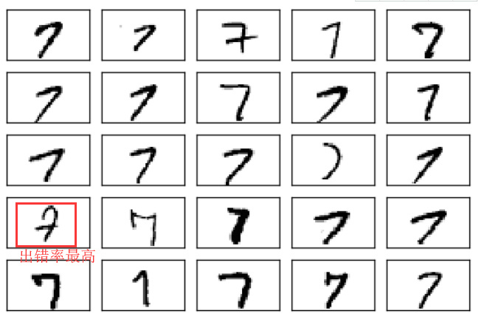
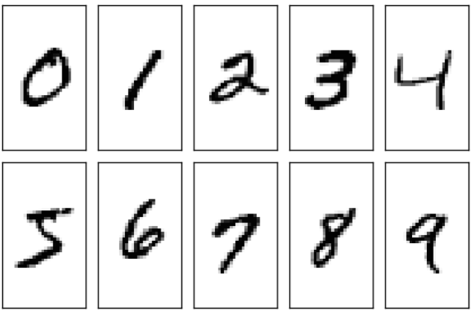
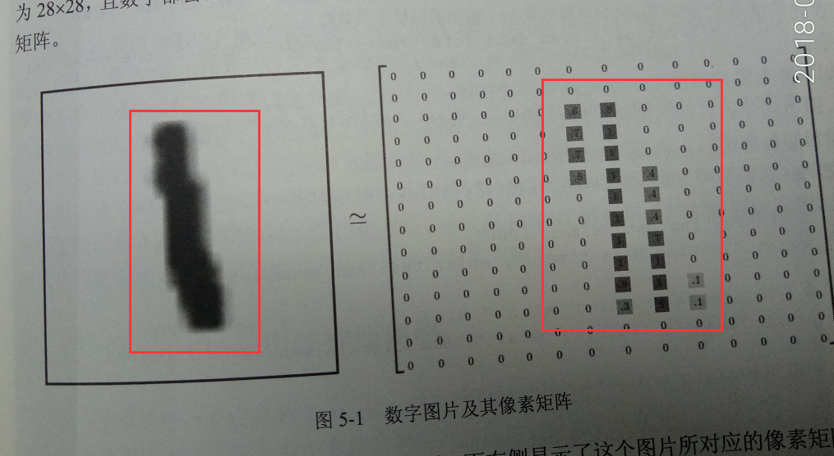
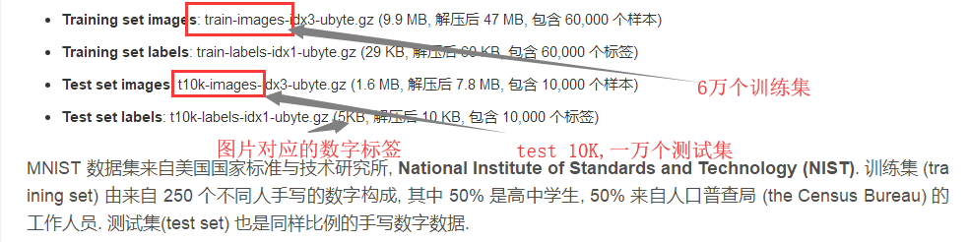
MNIST数据集
MNIST有60000张训练集数据和10000张测试集数据，每一个训练元素都是28*28像素的手写数字图片。作为一个常见的数据集，MNIST经常被用来测试神经网络，也是比较基本的应用。

Slide 5
第一部分：算法分析与实践
CNN(卷积神经网络)
普通全连接层神经网络在输入节点过多时(CIFAR-10数据集，32*32*3=3072的节点)，参数增多导致计算速度缓慢，更容易导致过拟合问题，需要一个更合理的神经网络结构在有效减少输入参数的同时保证分类效率。 神经网络学习过程的两个大问题：时间长，容易过拟合，
CNN池化层:非常有效地缩小矩阵尺寸，从而减少最后全连接层的参数，既可以加快运算速度又可以防止过拟合
卷积神经网络：输入层，卷积层，池化层，全连接层，softmax层
输入层：28*28*1（像素尺寸，28*28；黑白通道，1；彩色RGB通道，3）

Slide 6
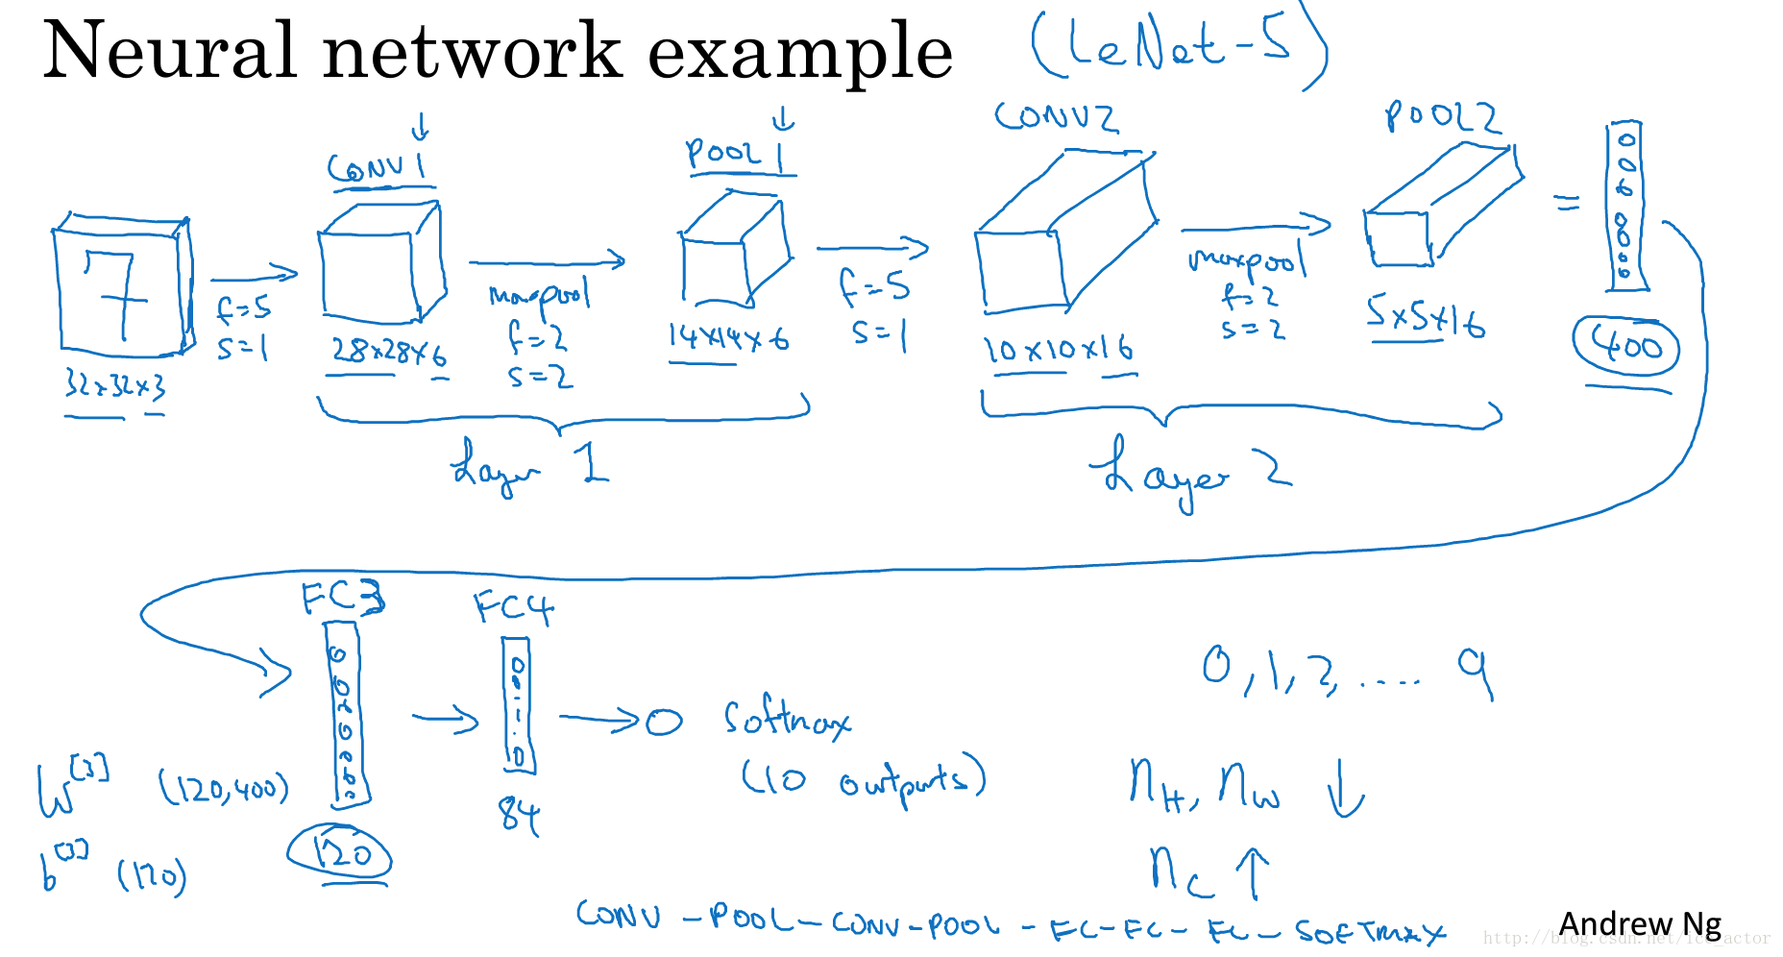
第一部分：算法分析与实践

Slide 7
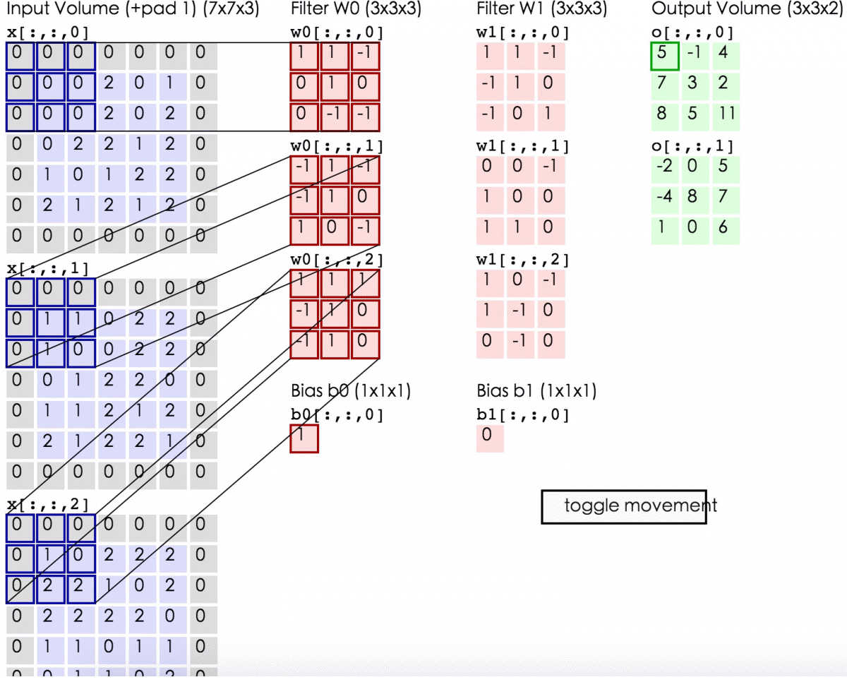
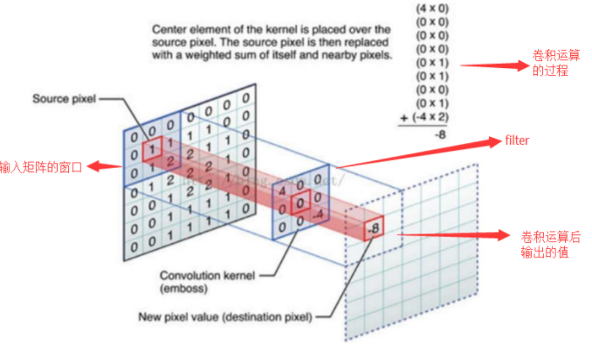
第一部分：算法分析与实践
右面的动态图形象地展示了卷积层的计算过程：

Slide 8
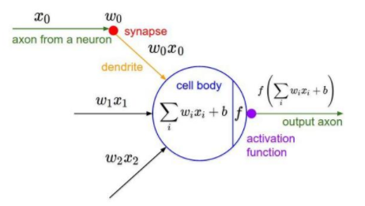
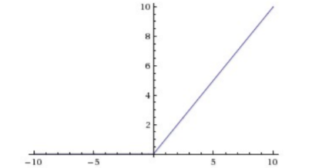
第一部分：算法分析与实践
把卷积层输出结果做非线性映射。
CNN采用的激励函数一般为ReLU(The Rectified Linear Unit/修正线性单元)，它的特点是收敛快，求梯度简单，但较脆弱，图像如下图所示。

Slide 9
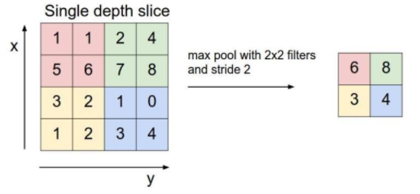
第一部分：算法分析与实践
池化层夹在连续的卷积层中间， 用于压缩数据和参数的量，减小过拟合。
简而言之，如果输入是图像的话，那么池化层的最主要作用就是压缩图像。
Max pooling

Slide 10
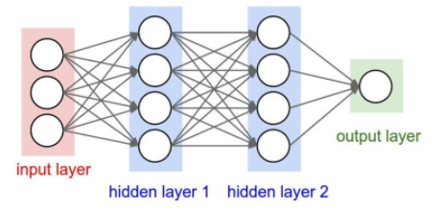
第一部分：算法分析与实践
全连接层：两层之间所有神经元都有权重连接，通常全连接层在卷积神经网络尾部。也就是跟传统的神经网络神经元的连接方式是一样的。
卷积神经网络之训练算法
1. 同一般机器学习算法，先定义Loss function，衡量和实际结果之间差距。
2. 找到最小化损失函数的W和b， CNN中用的算法是SGD（随机梯度下降）。
卷积神经网络之优缺点
优点
共享卷积核，对高维数据处理无压力;
无需手动选取特征，训练好权重，即得特征分类效果好;
缺点
需要调参，需要大样本量，训练最好要GPU;
物理含义不明确（也就说，我们并不知道没个卷积层到底提取到的是什么特征，而且神经网络本身就是一种难以解释的“黑箱模型”）;

Slide 11
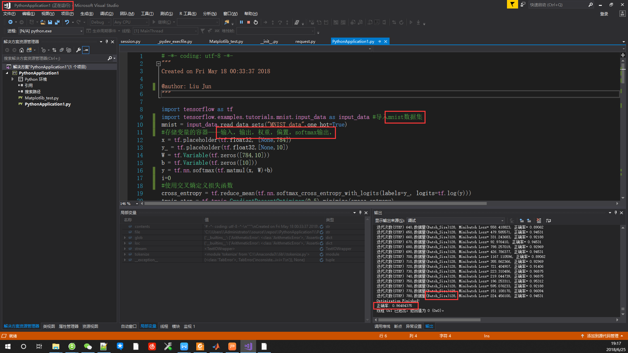
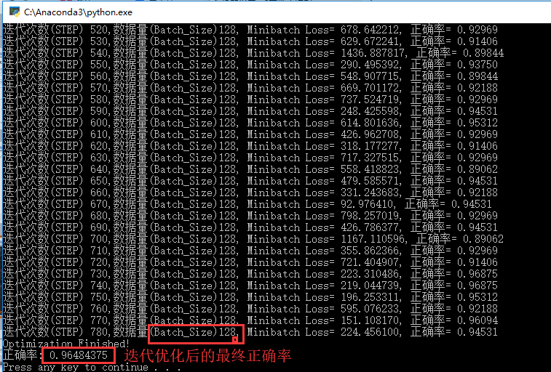
第一部分：算法分析与实践

Slide 12

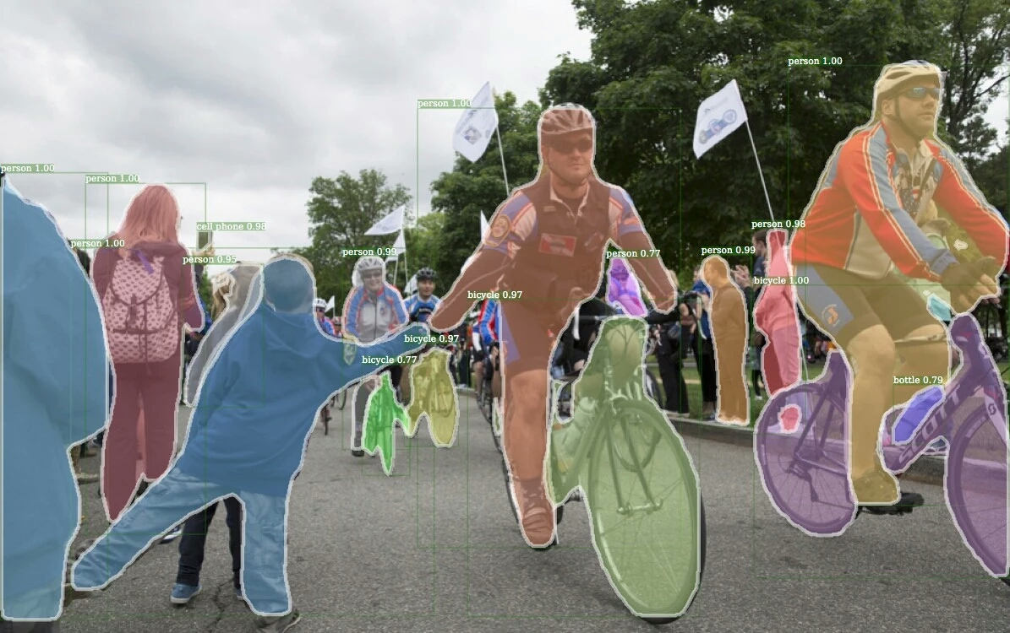
第一部分：算法分析与实践

Slide 13
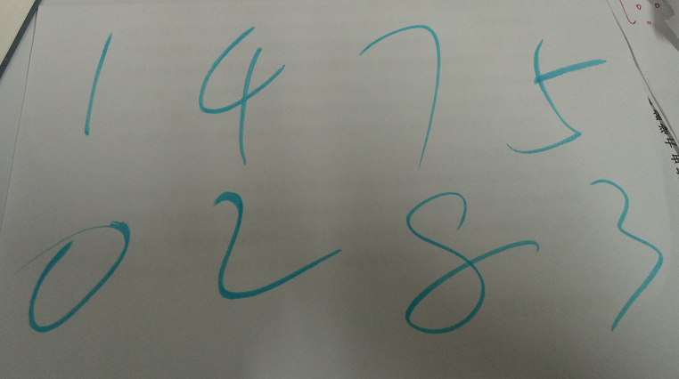
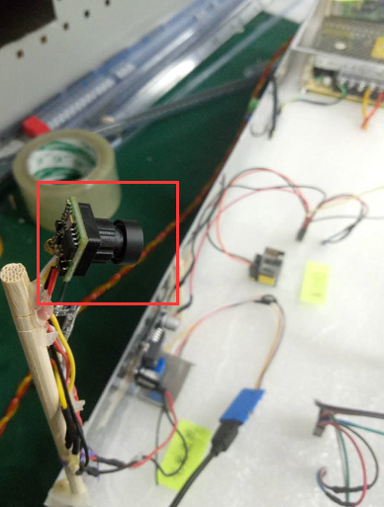
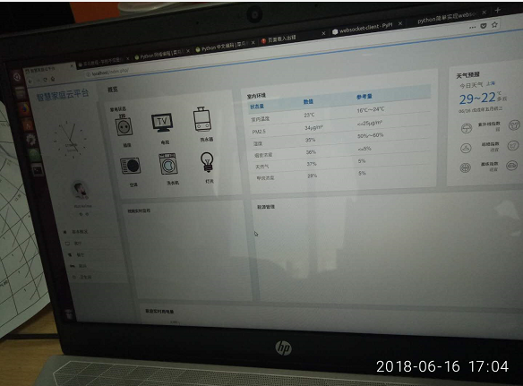

第一部分：算法分析与实践

Slide 14
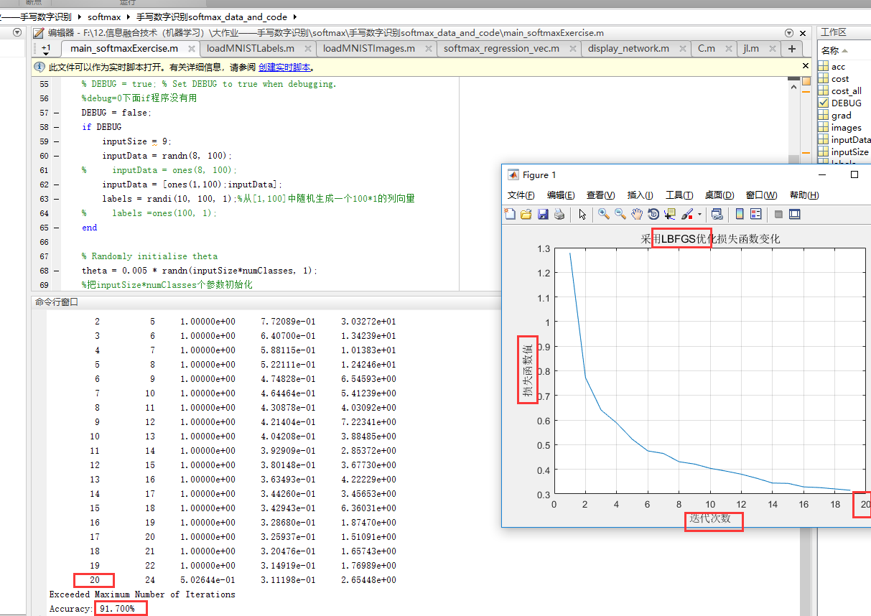
softmax
线性回归——
逻辑回归——
softmax回归（逻辑回归在多分类问题上的推广）
逻辑回归（0,1，非连续变量）：判别模型，直接得出两个结果。

Slide 15
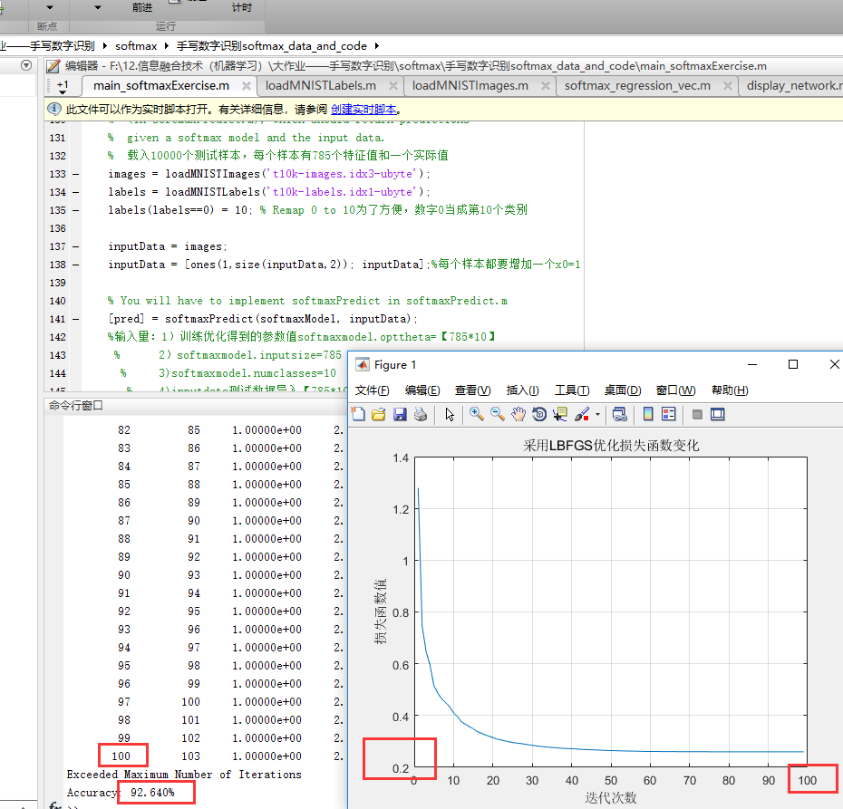
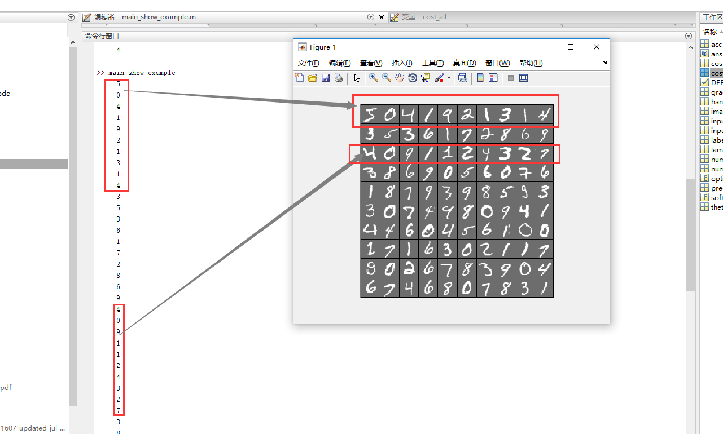
softmax

Slide 16
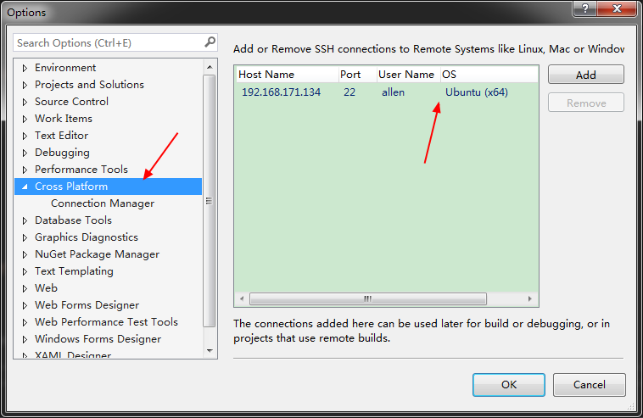
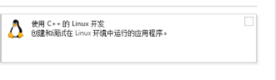
基于嵌入式终端的手写数字识别
1.C语言重写基于终端的手写数字识别模型，
2.训练模型参数，并提取训练好的参数并导入C模型中，
3.编译基于C的嵌入式应用工程，
4.实现基于终端的手写数字识别，
5.(基于以上完成后的扩展)身份证识别，车牌识别等

Slide 17
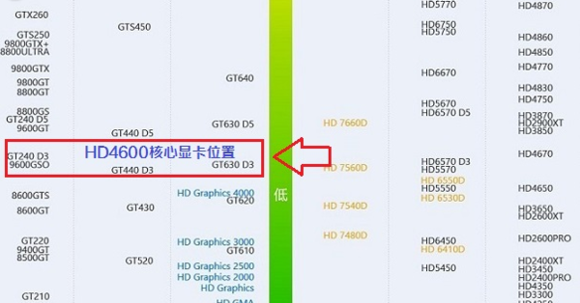
第三部分：总结
1.开发环境
硬件：CPU(i5 4th)，GPU(intel HD4600核显)，
固态，内存（8g ddr3），显示器；
IDE: anaconda,vs2017,vscode；
2.解决问题
具体应用/课题
搜索代码与相关知识：csdn，知乎，github，书本…
代码：反复调试，直至搞懂并可以自行写出
理论知识
总结：
知识与方法；不足与更新；

Slide 18

请老师同学批评指正
谢 谢
指导老师：蒋三新
汇报人：刘军

